Slide 1
Bevezetés, alapszövetek, bőr
Gyógyszerésztudományi Kar
Szövettani gyakorlat I.
Anatómiai, Szövet- és Fejlődéstani Intézet
2018.

Slide 2
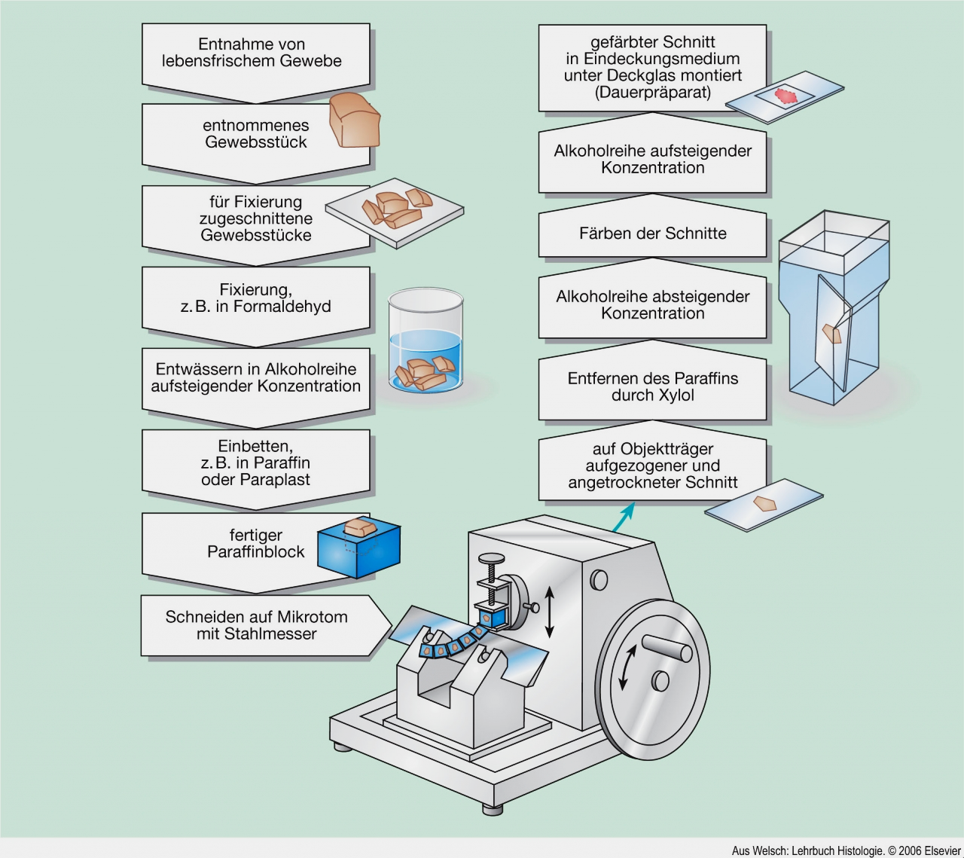
Szövettani metszetek előkészítése
szövetminta kiválasztása
fedőlemezzel
lefedés
szövetdarab kivétele
további lépések (alkoholsor)
darabolás fixáláshoz
metszet "festés"
fixálás pl. formaldehid
alkoholsor,
víz
mosás,
alkoholsor
parafin kioldása xylollal
beágyazás
pl. paraffinba
metszet tárgylemezre helyezése
kész paraffinos blokk
metszet készítés mikrotómmal

Slide 3
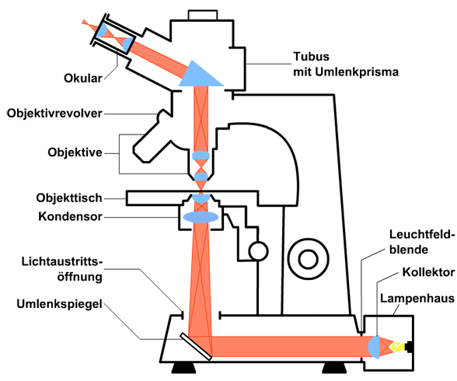
A fénymikroszkóp működése

Slide 4
Alapszövetek:
Hámszövet
Kötő- és támasztószövet
Izomszövet
Idegszövet

Slide 5
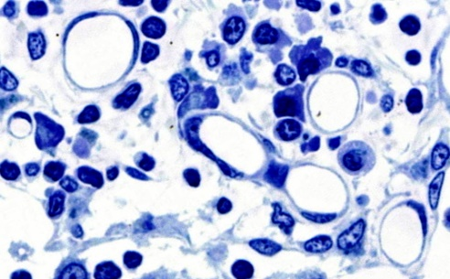
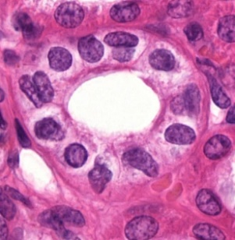
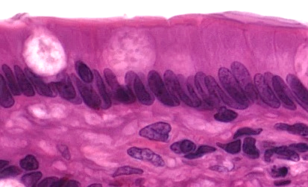
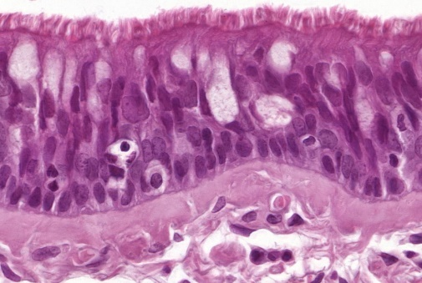
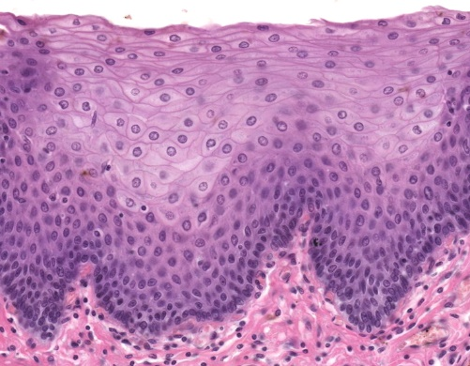
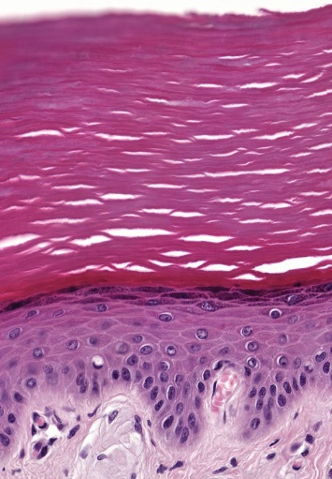
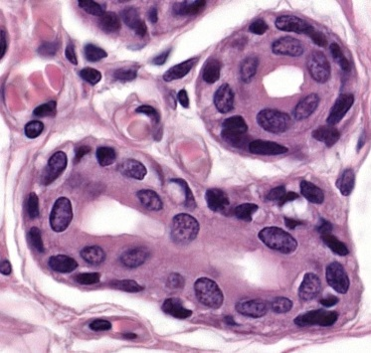
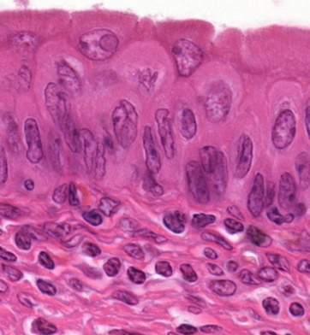
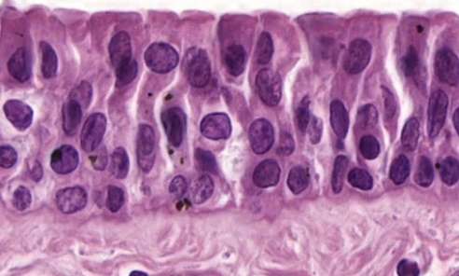
Hámszövet:
- Fedőhámok
- egyrétegű laphám
- egyrétegű köbhám
- egyrétegű hengerhám
- egyrétegű többmagsoros csillós hengerhám
- többrétegű el nem szarusodó laphám
- többrétegű elszarusodó laphám
- többrétegű (kétrétegű) köbhám
- átmeneti hám (urothelium)
- többrétegű hengerhám

Slide 6
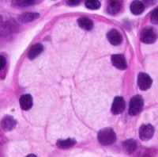
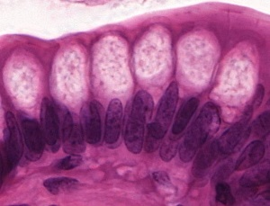
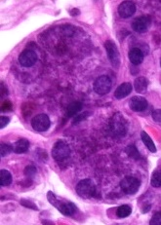
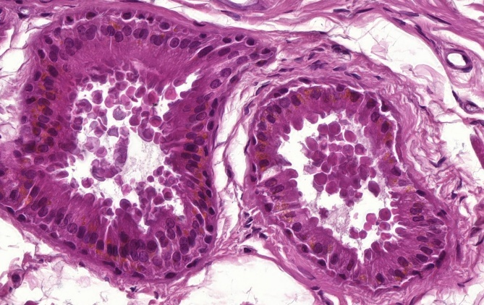
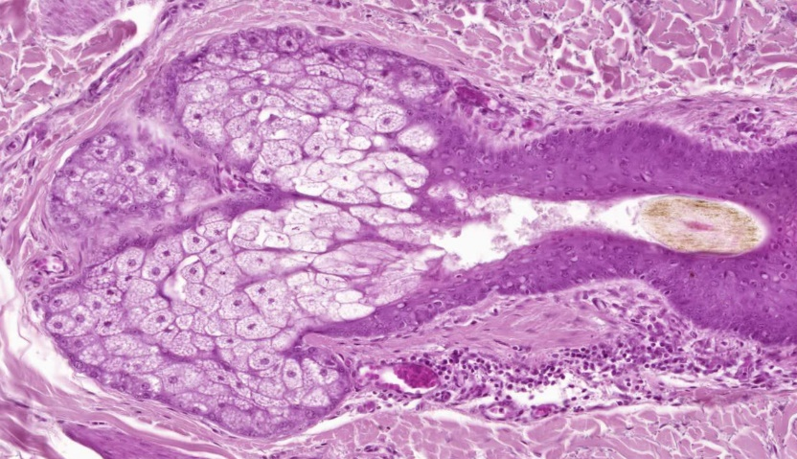
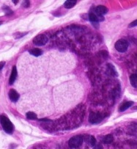
Hámszövet:
- Mirigyhámok felosztása
- váladék ürítése és elvezetése alapján:
- endokrin mirigyek
- exokrin mirigyek
- mirigyet alkotó sejtek száma alapján:
- egysejtű (kehelysejt)
- többsejtű
- mirigyvégkamra és kivezetőcső alapján:
- bogyós (acinosus)
- csöves (tubulosus)
- kevert (tubuloacinosus)
- váladék kémiai jellege alapján:
- nyákos (mucinosus)
- savós (serosus)
- kevert (seromucinosus)
- váladék kiürítési módja alapján:
- merokrin
- apokrin
- holokrin

Slide 7
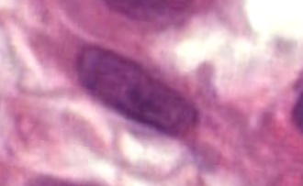
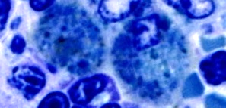
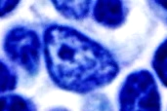
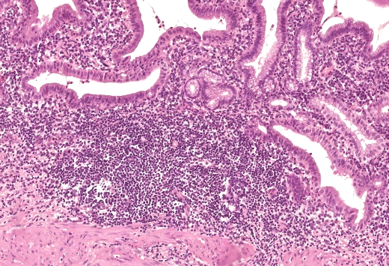
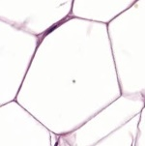
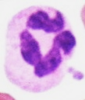
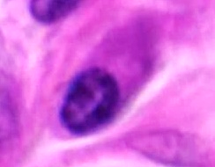
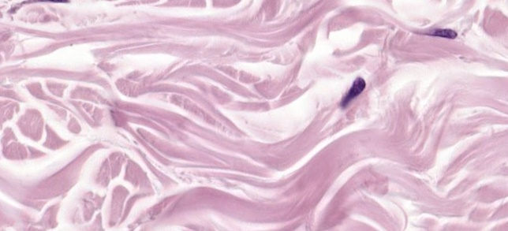
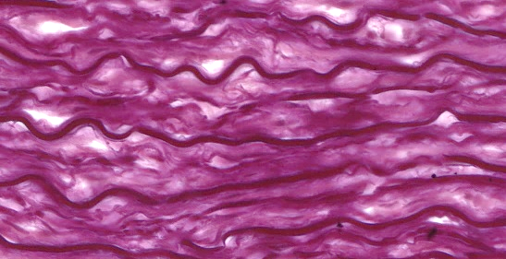
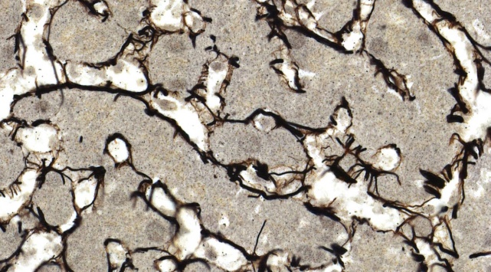
Kötőszöveti sejtek:
- helyhez kötött, fix sejtek
- fibroblast
- fibrocyta
- reticulumsejt
- zsírsejt (adipocyta)
- mobilis sejtek
- macrophag
- hízósejt
- lymphocyta
- plasmasejt
- granulocyta
Kötőszöveti rostok:
- kollagénrost
- rácsrost
- elasztikus rost

Slide 8
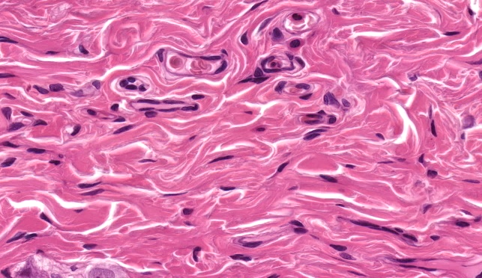
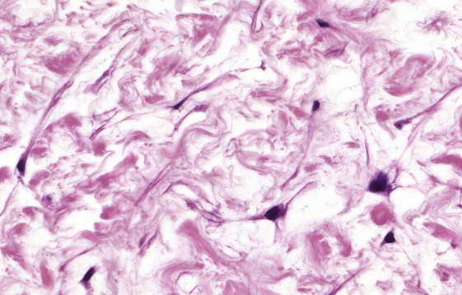
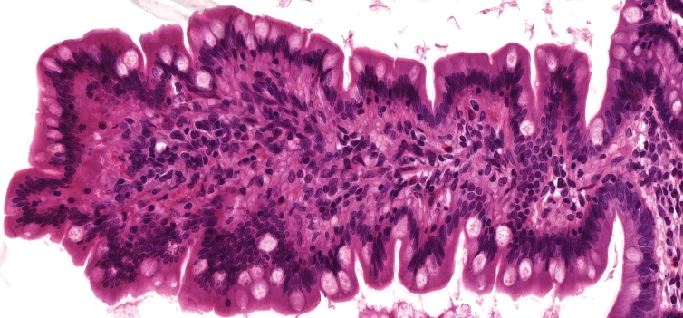
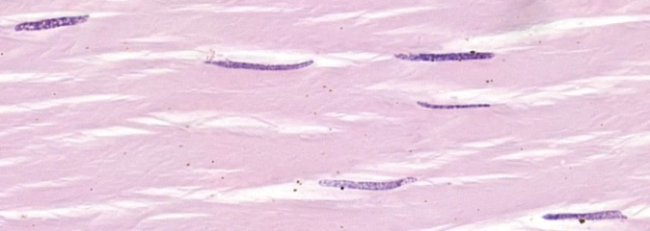
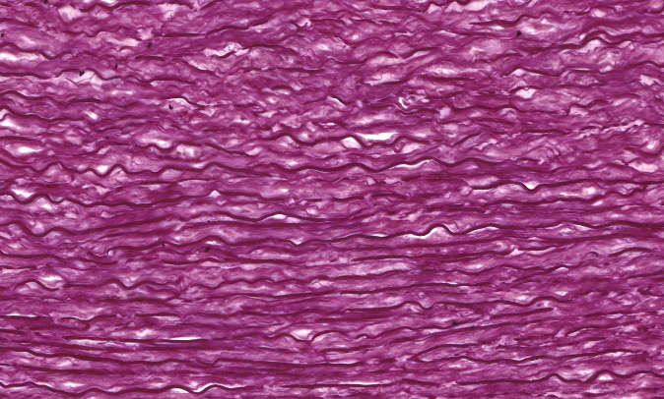
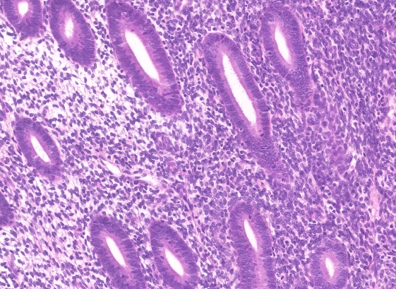
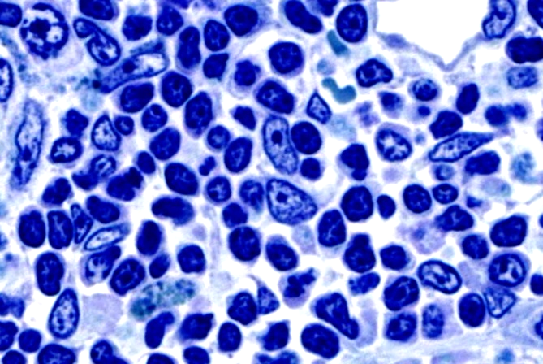
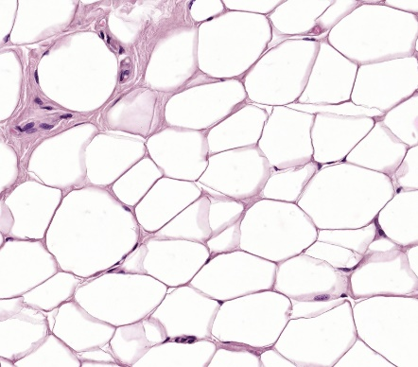
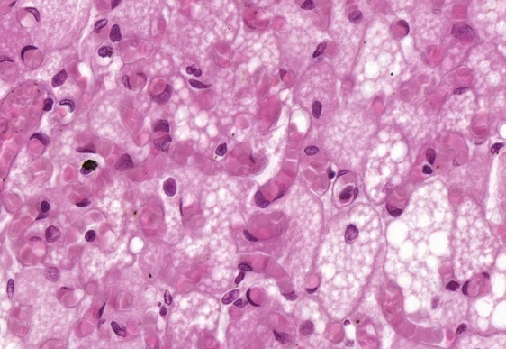
Kötőszövet típusai:
- éretlen, embryonalis kötőszövet
- laza rostos kötőszövet
- tömött rostos kötőszövet
- rendezetlen
- rendezett
- elasztikus kötőszövet
- reticularis kötőszövet
- sejtdús kötőszövet
- chordoid szövet
- zsírszövet
- fehér
- barna

Slide 9
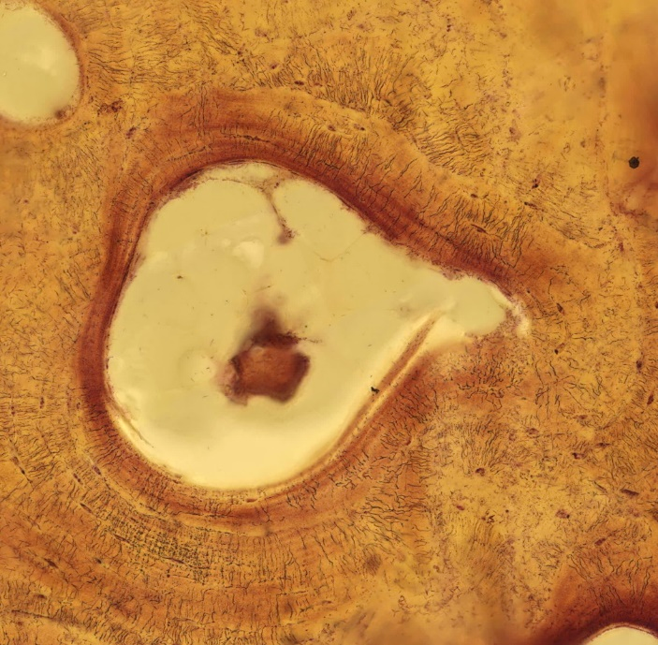
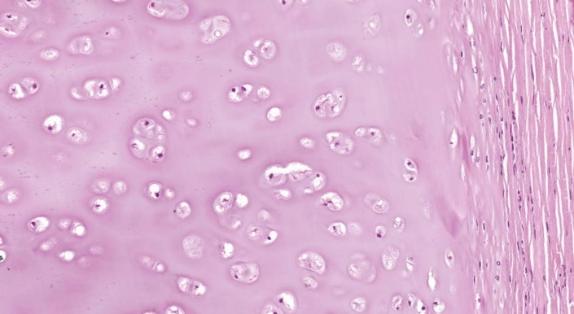
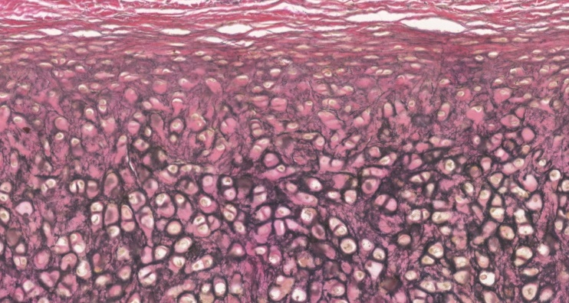
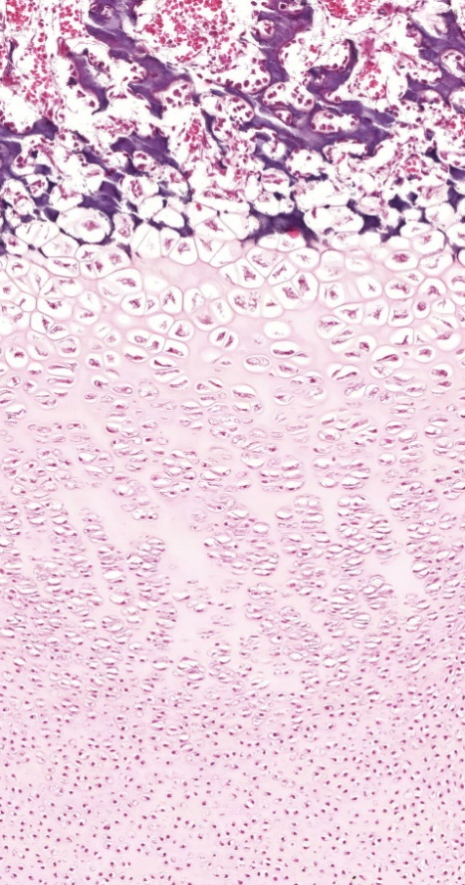
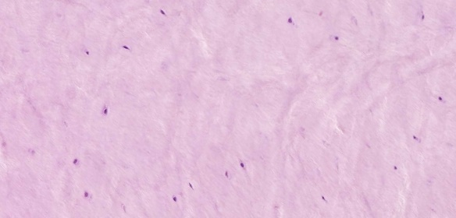
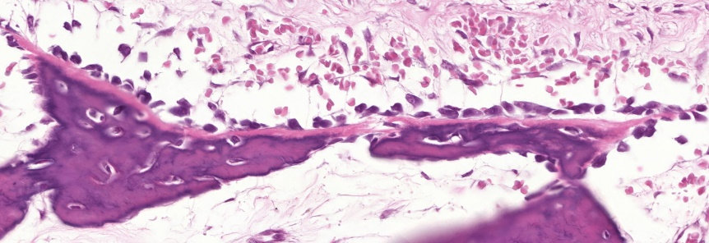
Támasztószövet:
- porcszövet:
- hialinporc
- elasztikus porc
- rostos porc
- csontszövet:
- chondralis
csontosodás
- desmalis
csontosodás

Slide 10
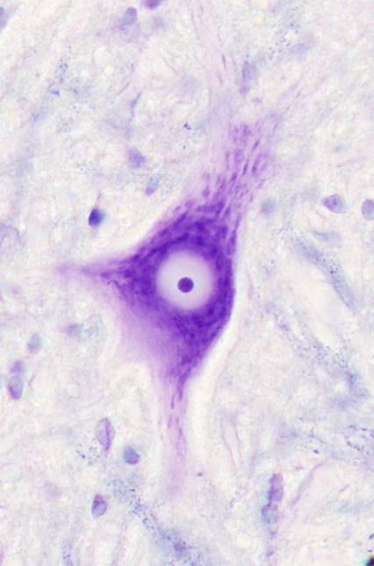
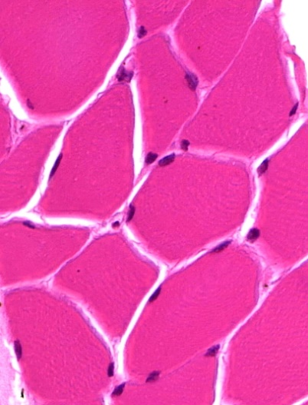
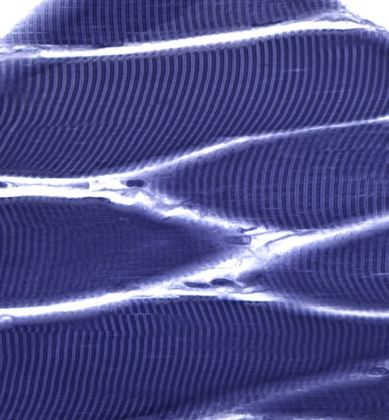
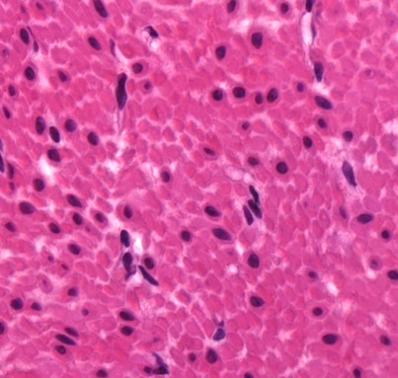
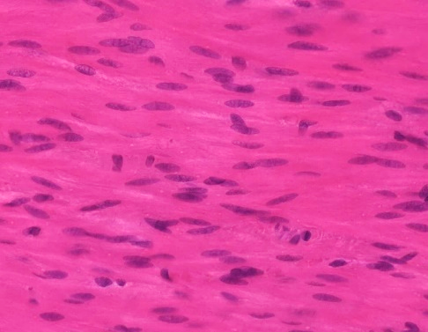
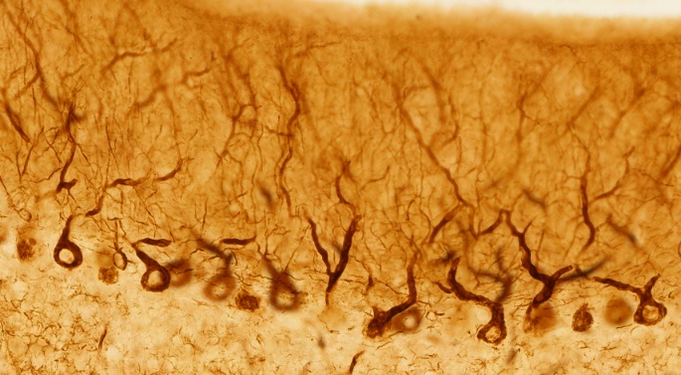
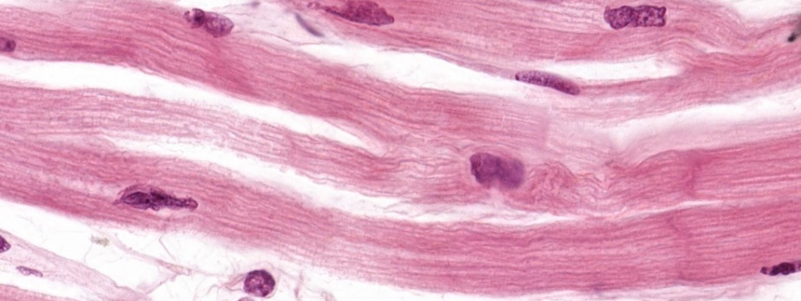
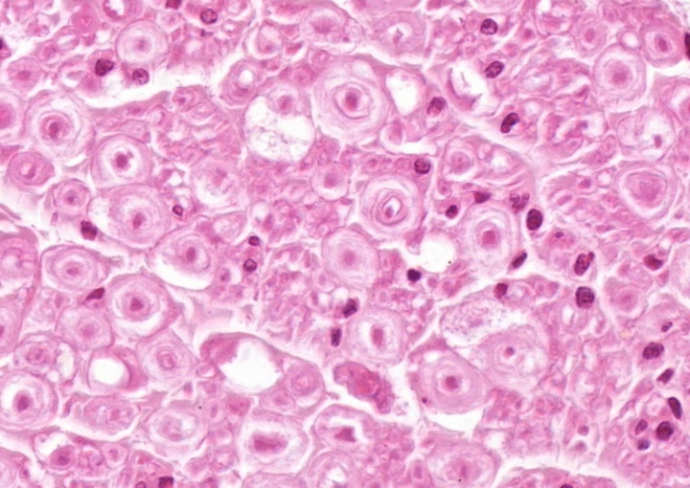
gerincvelő
Izomszövet:
- harántcsíkolt izomszövet
- simaizomszövet
- szívizomszövet
Idegszövet:
- multipolaris neuron
- perifériás ideg
- Schwann-sejtek
kisagy

Slide 11
Felismerendő metszetek és struktúrák

Slide 12
6. Bőr (HE)
epidermis
dermis
hypodermis
tenyér
hajas fejbőr

Slide 13
6. Bőr (HE)
Epidermis rétegei:
stratum corneum
stratum lucidum
stratum granulosum
stratum polygonale
stratum basale
fehér
szírszövet
(adipocyták)
kollagénrost
fibrocyta

Slide 14
25. Csont (Schmorl-festés)
Osteon részei:
lamina specialis
hosszmetszet
Havers-csatorna
lacuna ossea
+
osteocyta
Volkmann-csatorna
canaliculus
osseus
keresztmetszet

Slide 15
41. Szív (HE)
keresztmetszet
szívizomsejt
keresztmetszet
discus intercalaris
hosszmetszet

Slide 16
101. Gerincvelő (luxol-fastblue + krezilibolya)
szürkeállomány
multipolaris neuron
(alfa-motoneuron)
fehérállomány
Nissl-szemcsék
perykarion
sejtmag
(magvacska)
axon
(axondomb)
dendrit
myelinhüvely

